Slide 1


UỶ BAN NHÂN DÂN QUÂN LONG BIÊN
TRƯỜNG MẦM NON HOA HƯỚNG DƯƠNG
HOẠT ĐỘNG NHẬN THỨC
Đề tài : Ôn nhận biết phân biệt hình tròn ,hình vuông , hình tam giác , hình chữ nhật
Lứa tuổi: 4-5 tuổi
Người dạy : Hà Thị Thanh Hoài

Slide 2

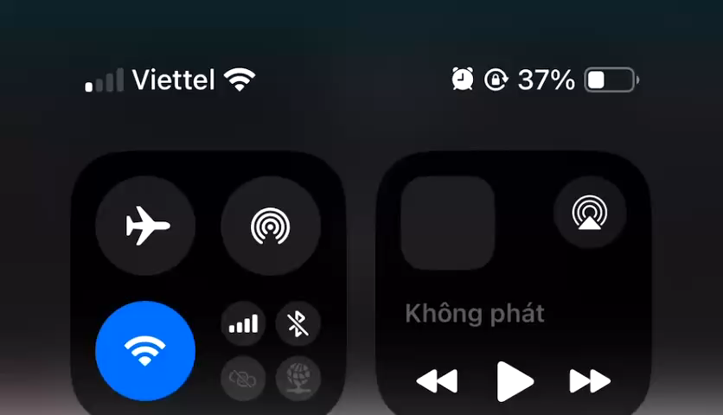

Slide 3
Hình tròn

Slide 5
Hình gì vuông vắn
Bốn cạnh bằng nhau
Bé hãy đoán mau
Là hình gì đấy ?

Slide 6
1
4
2
3
Hình vuông

Slide 7
Hình tam giác có mấy cạnh ?
2 cạnh
1
3
3 cạnh
4 cạnh
2

Slide 8
Hình tam giác có lăn được không ?

Slide 9
Ve vẻ vè vè
Nghe vè câu đố
Có hai cạnh dài
Và hai cạnh ngắn
Xinh xắn làm sao
Bé đoán xem nào
Hình gì đó nhỉ ?

Slide 10
Hình chữ nhật

Slide 11
Kết luận
Hình tròn có đường bao cong tròn , không có cạnh , góc
Hình vuông , hình chữ nhật , hình tam giác có đường bao thẳng , có cạnh , có góc

Slide 12
Trò chơi : Que diêm kỳ diệu

Slide 13




Slide 14






Slide 15
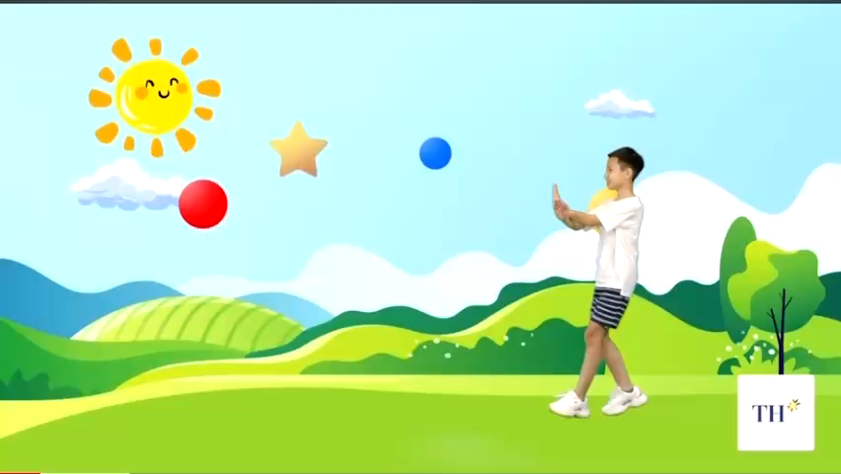
Vận động : Bài hát bé học khối hình

